Slide 1
Мастер-класс
«Пластилин нового поколения»
Воспитатель Захарова Светлана Андреевна
МАДОУ детский сад №3

Slide 2
Цель: активизация творческой деятельности педагогов.
Задачи:
- знакомство с пластилином нового поколения
- повышение мотивации к работе с новыми материалами, нетрадиционными изобразительными технологиями и широкому применению их в работе с детьми.

Slide 3
Практическая значимость
- Данный мастер класс может быть интересным педагогам не использующим на своих занятиях пластилин нового поколения.
- Педагог использующий на занятиях этот материал найдет для себя что-то новое, а не использующий-поймет насколько это интересное и увлекательное занятие.
- Развивает творческое воображение.
- Развивает мелкую моторику.
- Способствует развитию самостоятельной творческой деятельности.
- Мастер-класс покажет как пластилин нового поколения может быть использован для создания педагогом «собственных» работ и проведением занятий по различным темам.

Slide 4
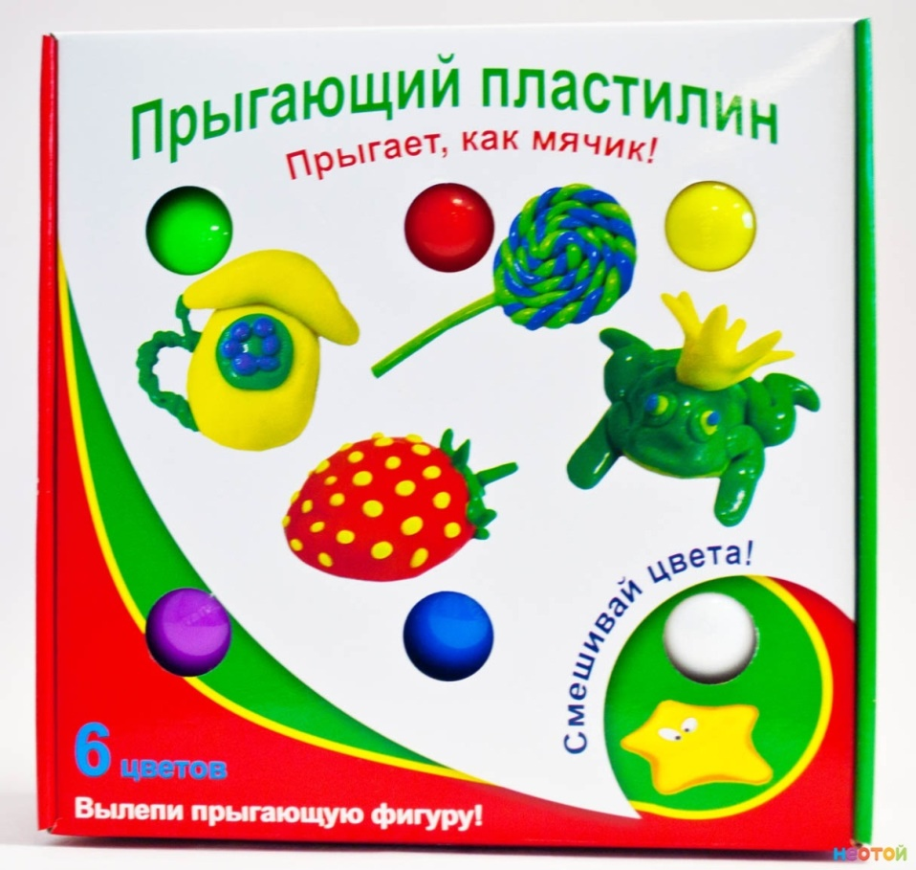
Прыгающий пластилин, помимо лепки обычных фигурок и картин из пластилина, позволяет слепить настоящий прыгающий мячик. Пластилин не токсичен, безвреден для кожи, легко снимается с любых поверхностей, не оставляя следов, после игр его можно убрать обратно в пластиковое яйцо. Мягкий, не прилипающий к рукам пластилин хорошо развивает мелкую моторику и тактильное восприятие. Богатая цветовая гамма пластилина, имеющегося в ассортименте, позволяет не ограничиваться стандартными цветами, а получать новые сочетания, путем смешивания. В процессе таких занятий можно повторить названия известных цветов и познакомиться с названиями новых, а также узнать как получаются новые цвета. С помощью Прыгающего пластилина можно создавать фантастические картины на любой ровной поверхности, не повреждая ее. Прыгающий мячик не оставит следов на потолке и обоях.

Slide 5
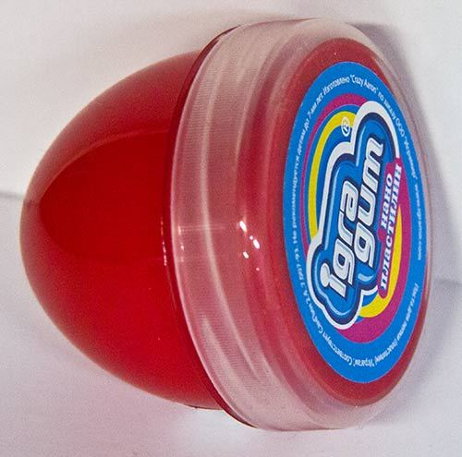
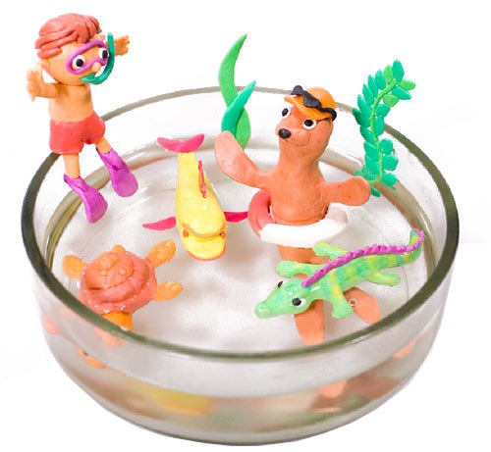
Этот пластилин можно мять, растягивать, рвать, из него можно лепить разные фигурки как из обычного пластилина, он прыгает как каучуковый мячик, а если его оставить в покое, то он начинает растекаться. Мягкий и приятный на ощупь, не прилипает и не пачкается, совершенно безопасный и нетоксичный. Так же возможно расщепить на мелкие части.
Замечательное свойство этого пластилина – чрезвычайная легкость, которая позволяет готовым поделкам запросто удерживаться на поверхности воды. Можно устроить настоящий морской бой в ванне или устроить небольшой аквариум в тазике. Возможности для игры ограничиваются только количеством пластилина и воды.
Пластилин очень мягкий, легко принимает нужную форму, цвета хорошо смешиваются.

Slide 6
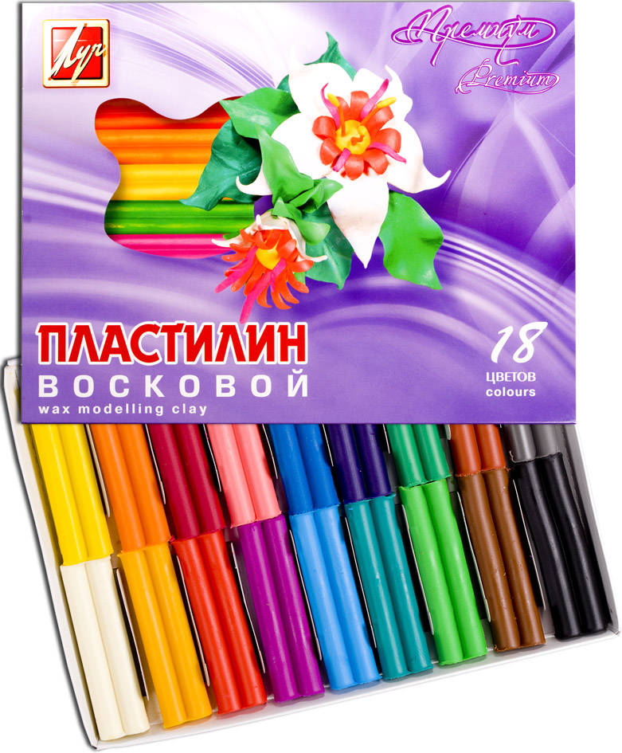
Серия «Премиум» - новая формула творческого успеха.
Введение новых, современных, безопасных компонентов в традиционную рецептуру по изготовлению материалов для творчества позволило получить продукцию, обладающую особенными свойствами, высокими качественными характеристиками. Эти материалы вошли в серию «Премиум».
Пластилин мягкий восковой "Премиум" изготовлен на основе природного воска и натуральных наполнителей. Более мягкий и пластичный, чем классический пластилин. Восковой пластилин легко лепится, идеально сохраняет форму, находится в картонной цветной упаковке, оснащен стеком. Прекрасно подходит для работы в технике «пластилиновой живописи».

Slide 7

Шариковый пластилин - необычный пластилин состоит из маленьких пенопластовых шариков и связующего вещества на основе глицерина. Шариковый пластилин очень легкий, воздушный и совсем не липнет к рукам. Цвета легко смешиваются друг с другом, образуя разноцветную шариковую массу. Шариковый пластилин можно комбинировать с массой для лепки. Готовые поделки из шарикового пластилина высыхают на воздухе в течение 24 часов. Это очень удобный в использовании материал т. к. не прилипает ни к рукам, ни к волосам, ни к коврам. Шариковый пластилин отлично развивает мелкую моторику рук, развивает фантазию, мышление и творческое начало у ребенка.

Slide 8
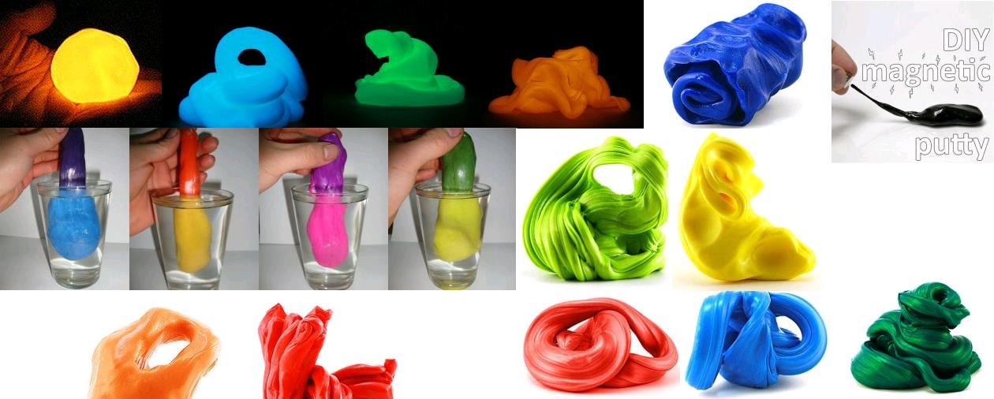
Свойства хендгам (жевачка для рук)- тянется, капает, меняет цвет (от температуры), прыгает, играет с магнитом, рвется, успокаивает, светиться в темноте.
Хендгам - это антистресс-игрушка, кистевой спорт-эспандер
- материал для перманентного творчества, реабилитации в медицине, тренировок в спорте
- необычный гаджет привлекающий внимание, отличный сувенир
Более 30 ярких цветов хендгам с разными экстра-свойствами и запахами на выбор
- имеет длтельный срок годности
- не токсичен, не радиоактивен, не ядовит, соответствует всем гигиеническим нормам
- легко принимает любую форму, не прилипает к рукам, мягкий и приятный на ощупь
Безопасен для детей старше 3-х лет
- универсальный подарок, приносящий массу положительных эмоций
- жвачка для рук — не лизун! Если лизуна бросить в стену, он расплющится огромным пятном и прилипнет... а стекая оставит на стене страшный жирный след...
Хендгам, брошенный об стену, от нее отскочит, и будет прыгать по комнате как каучуковый мяч «попрыгунчик»

Slide 9
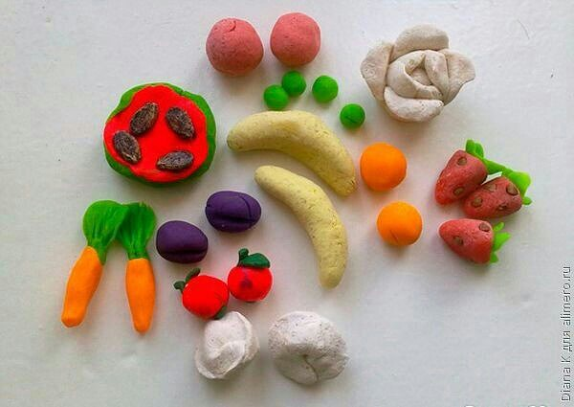
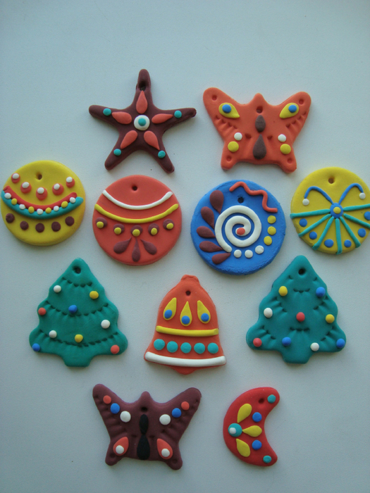
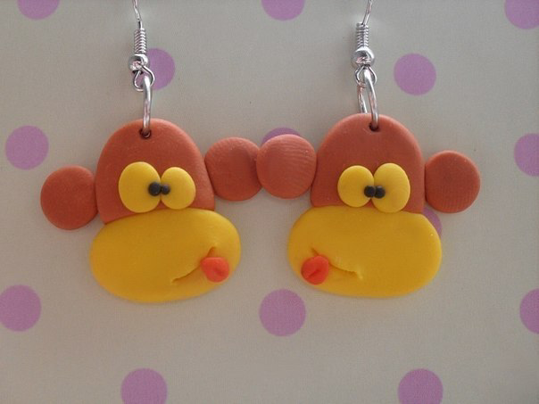

Slide 10
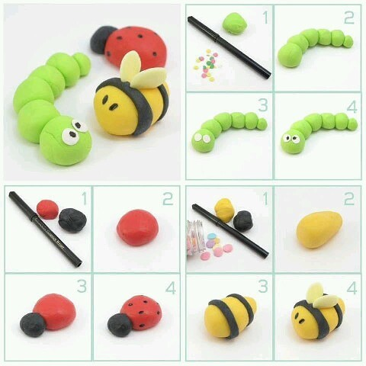
Практическая часть: лепка новогодних игрушек, из теста для лепки и шарикового пластилина.

Slide 11
Используемые методы и приемы:
- придавливание
- примазывание
- скатывание
- разглаживание
- налепы.
Материалы и оборудование для педагогов:
- тесто для лепки
- пленка
- досочки
- стеки
- подручный материал
- тряпочки, салфетки для рук.

Slide 12
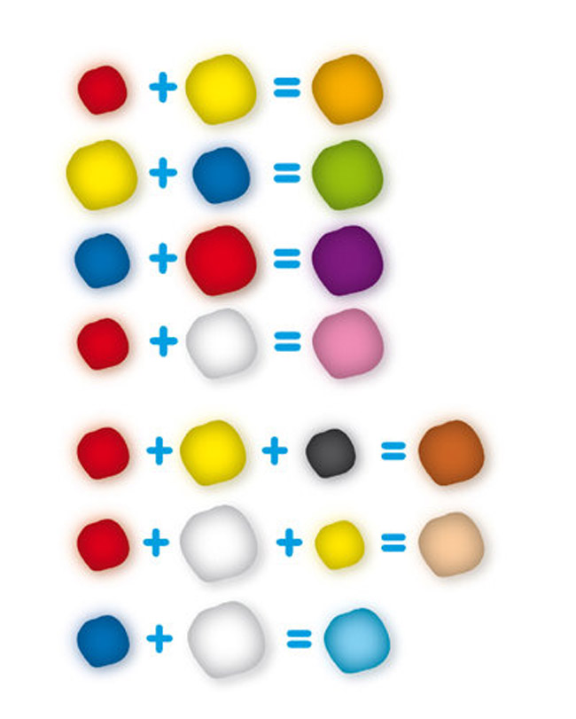
Смешивание цветов пластилина
Оказывается пластилин можно смешивать точно так же как и краски. Предложите ребенку поэкспериментировать с цветами пластилина. Так сказать приятное с полезным - изучаем цвета в ненавязчивой обстановке.
Дети очень любознательны - смешивание цветов пластилина ненавязчиво откроют для ребенка новые цветовые решения а значит и возможности.
Интенсивность оттенка можно регулировать взяв другое соотношение цветов.
Оранжевый = 1/5 красного + 4/5 желтого;
Зеленый = 4/5 желтого + 1/5 синего;
Салатовый = 1/2 зеленого + 1/2 желтого; (для травы)
Светло-зеленый = 2/3 зеленого + 1/3 желтого; (для листьев, если прибавить еще 1/5 белого можно использовать для лепки молодых листочков)
Фиолетовый = 2/3 красного + 1/3 синего; (синего можно и больше)
Розовый = 1/5 красного + 4/5 белого;
Бежевый = 1/6 красного + 4/6 белого + 1/6 желтого;
Коричневый = 1/5 красного + 3/5 желтого + 1/5 черного;
Рыжий = 1/2 желтого + 1/2 коричневого;
Голубой = 1/5 синего + 4/5 белого;
Светло-серый = 7/8 белого + 1/8 черного;
Темно-серый = 3/5черного + 2/5 белого.

Slide 13
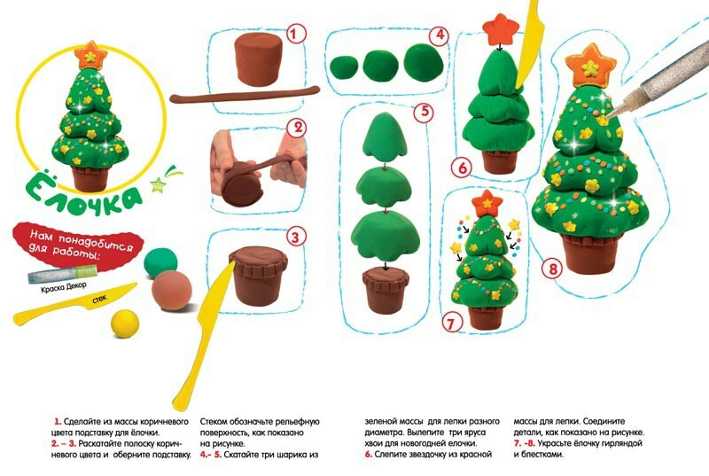
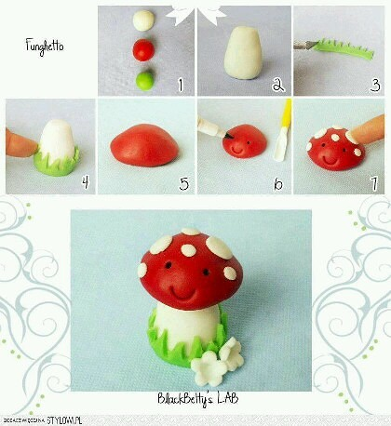

Slide 14
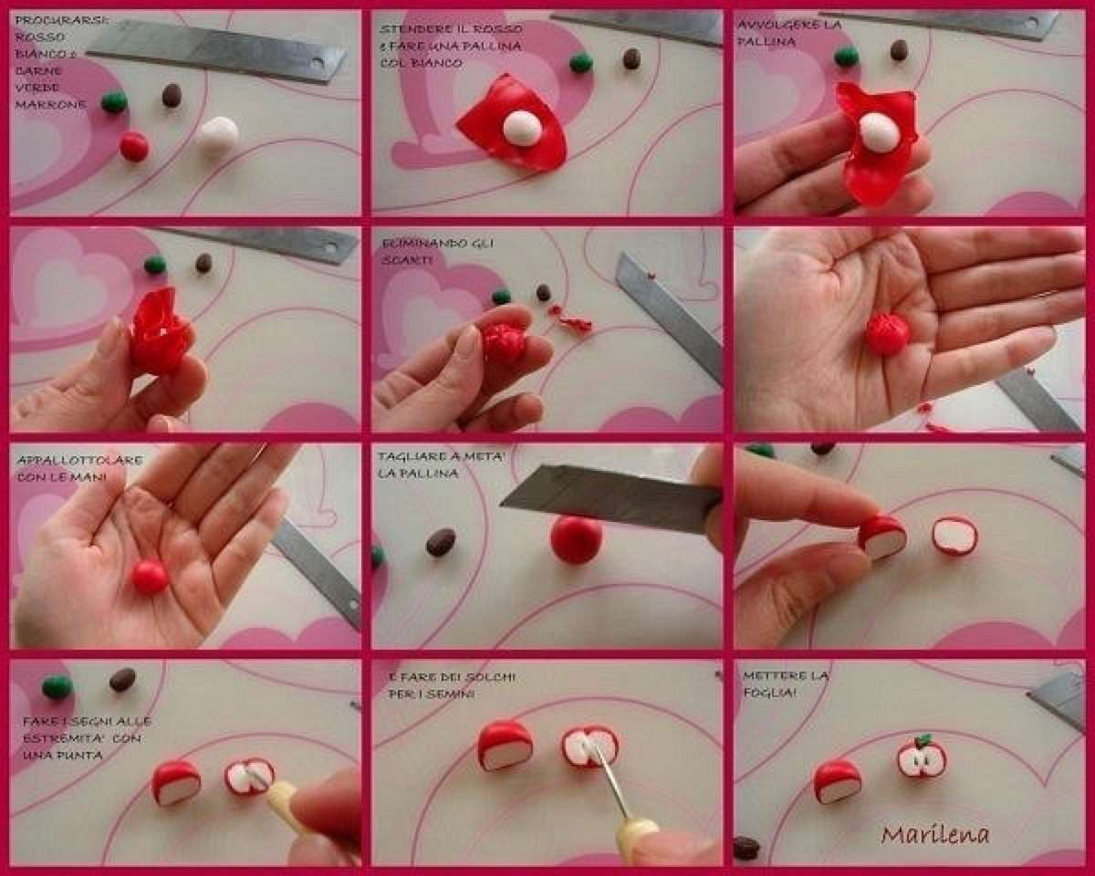

Slide 15
